Slide 1

第14章 Qt 5多国语言国际化
14.1
基本概念
14.2
【实例】

Slide 2
14.1 基本概念
14.1.1 国际化的支持的实现
（1）使用QString对象表示所有用户可见的文本。由于QString内部使用Unicode编码实现，所以它可以用于表示所有需要向用户呈现的文本。当然，对于仅程序员可见的文本并不需要都变为QString对象，可利用Qt提供的QCString或原始的“char *”。
（2）使用tr()函数获取所有需要翻译的文本。在Qt的翻译机制下，QObject::tr()函数可以帮程序员取得翻译之后的文本。对于从QObject继承而来的类，QObject::tr()函数最终由QMetaObject::tr()实现。在某些时候，如果无法使用QObject::tr()函数，则还可以直接调用QCoreApplication::translate()取得翻译之后的字符串。

Slide 3
14.1.1 国际化的支持的实现
（3）使用QString::arg()组织动态文本。有些时候，一段文本需要由一些静态文本和动态变量组合起来，如常见的情况“printf("The value of i is: %d", i)”。对于这种动态文本的翻译，由于语言习惯的问题，如果简单地采用这种连接字符串的方法，则可能会带来一些问题，如下面的字符串用于表示任务的完成情况：
QString m = tr("Mission status: " )+ x + tr("of ") + y +tr("are completed");
（4）利用QTranslator::load()和QCoreApplication::installTranslator()读取对应的翻译之后的资源文件。翻译工作者将提供包含有翻译之后的字符串的资源文件“*.qm”，程序员还需要做的是定义QTranslator对象，并使用load()函数读取相应的“.qm”文件，利用QCoreApplication::installTranslator()函数安装QTranslator对象。

Slide 4
14.1.2 翻译工作：“*.qm”文件的生成
（1）利用lupdate工具从源代码中扫描并提取需要翻译的字符串，生成“.ts”文件。类似编译时用到的qmake，运行lupdate时也需要指定一个“.pro”的文件，这个“.pro”文件可以单独创建，也可以利用编译时用到的“.pro”文件，只需定义好变量TRANSLATIONS即可，具体用法可以参见本书后面的小例子。
（2）利用linguist工具来协助完成翻译工作，即打开前面用lupdate生成的“.ts”文件，对其中的字符串逐条进行翻译并保存。由于“.ts”文件采用了XML格式，所以也可以使用其他编辑器来打开“.ts”文件并翻译。
（3）利用lrelease工具处理翻译好的“.ts”文件，生成格式更为紧凑的“.qm”文件。这便是翻译工作者最终需要提供的资源文件，它所占的空间比“.ts”文件小，但基本不具有可读性，只有QTranslator能够正确地识别它。

Slide 5
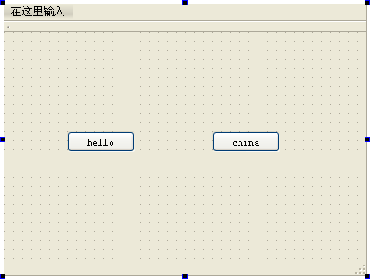
14.2 【实例】
14.2.1 简单测试
（1）新建一个GUI工程“TestHello.pro”，在UI界面上添加两个按钮，并分别将文本修改为hello、china，如图14.1所示。

Slide 6
14.2.1 简单测试
（2）修改“TestHello.pro”文件，添加如下代码：
TRANSLATIONS = TestHello.ts
（3）编译。记住，一定要先编译，假如没有编译就进行下面的步骤，生成的“.ts”文件只是一个仅有标题栏的框架。
（4）编译完成后，选择“开始”→“所有程序”→“Qt 5.4.0”→“5.4”→“MinGW 4.9 (32-bit)”→“Qt 5.4 for Desktop (MinGW 4.9 32 bit)”菜单项，打开命令行窗口，进入“TestHello.pro”工程目录，执行命令：
lupdate TestHello.pro

Slide 7
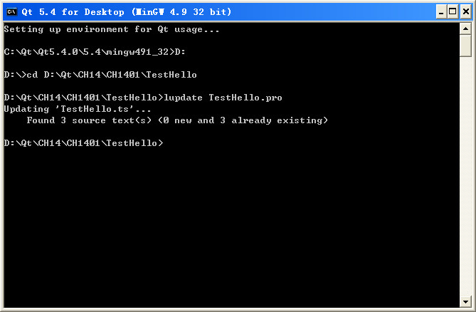
14.2.1 简单测试
在工程下生成一个“.ts”文件，假如没有编译，将提示“Found 1 source text”。若已经编译，就将提示“Found 3 source text(s)”，如图14.2所示。

Slide 8
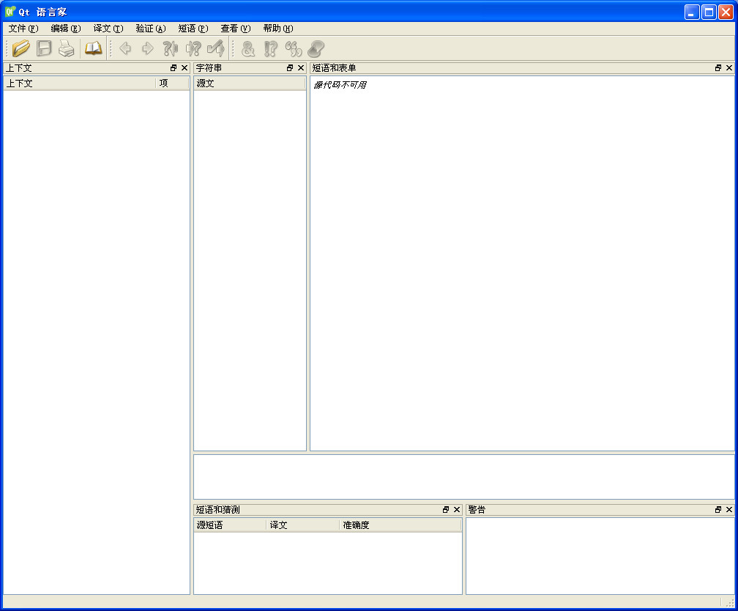
14.2.1 简单测试
（5）选择“开始”→“所有程序”→“Qt 5.4.0”→“5.4”→“MinGW 4.9 (32-bit)”→“Linguist”菜单项，运行Qt自带工具Linguist（Qt 语言家），其主界面如图14.3。

Slide 9
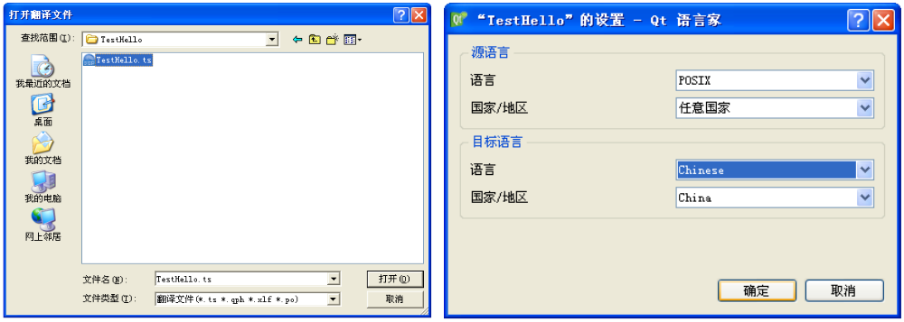
14.2.1 简单测试
在主界面上选择“文件”→“打开”命令，选择“TestHello.ts”文件，单击“打开”按钮，根据需要设置源语言和目标语言，此处为默认状态：源语言为任意国家语言，目标语言为China的Chinese，如图14.4所示。

Slide 10
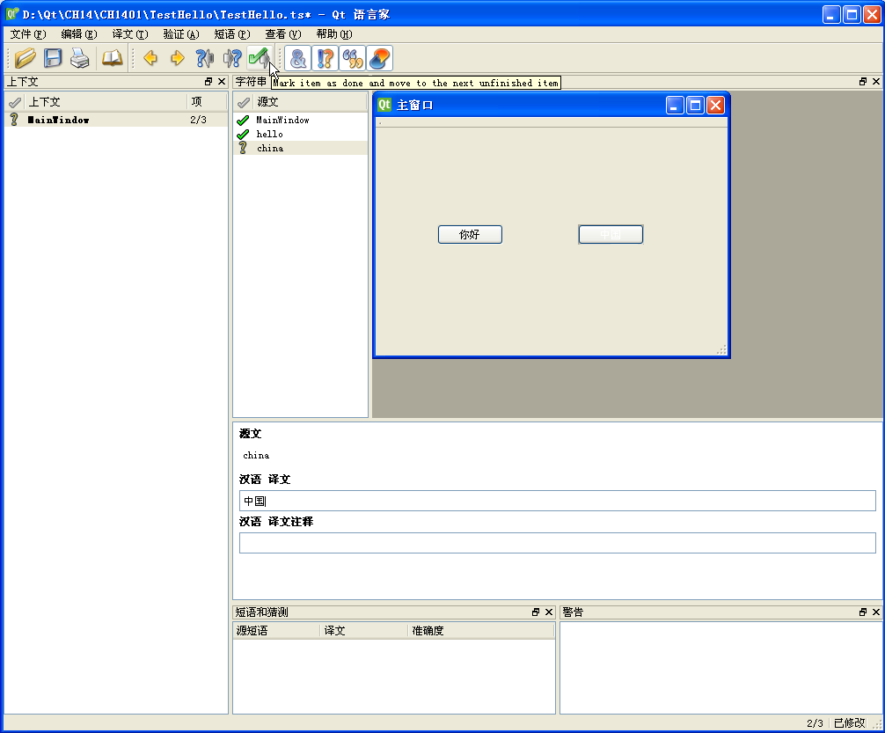
14.2.1 简单测试
（6）在第二栏选择要翻译的字符串，在下面两行中输入对应的翻译文字，单击上面的 按钮，如图14.5所示。

Slide 11
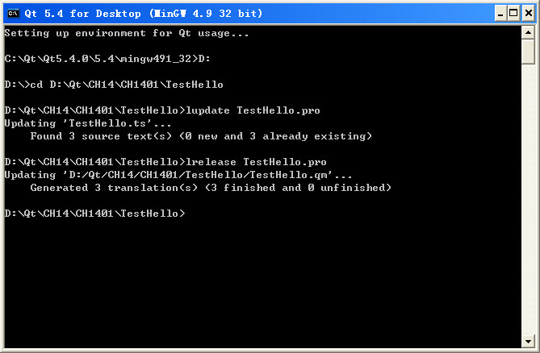
14.2.1 简单测试
（7）选择“文件”→“发布”菜单项，或者在命令行输入“lrelease TestHello.pro”，生成“TestHello.qm”文件，如图14.6所示。

Slide 12
14.2.1 简单测试
（8）修改源代码，其中，加黑语句为需要添加的部分。
具体代码如下：
#include<QTranslator>
int main(int argc, char *argv[])
{
QApplication a(argc, argv);
QTranslator *translator = new QTranslator;
translator->load("D:/Qt/CH14/CH1401/TestHello/TestHello.qm");
a.installTranslator(translator);
MainWindow w;
w.show();
return a.exec();
}

Slide 13
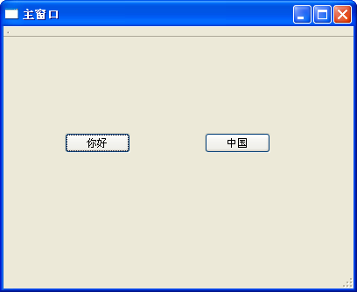
14.2.1 简单测试
（9）运行程序，效果如图14.7所示。

Slide 14
14.2.2 选择语言翻译文字
（1）在头文件“LangSwitch.h”中定义类LangSwitch，创建用户界面。
#include <QWidget>
#include <QComboBox>
#include <QLabel>
class LangSwitch : public QWidget
{
Q_OBJECT
public:
LangSwitch(QWidget *parent = 0);
~LangSwitch();
private slots:
void changeLang(int index); //(a)
private:
void createScreen(); //(b)
void changeTr(const QString& langCode);
void refreshLabel();
QComboBox* combo; //界面中可以看见的下拉菜单
QLabel* label; //界面中可以看见的标签
};

Slide 15
14.2.2 选择语言翻译文字
（2）源文件“LangSwitch.cpp”中的具体实现代码如下：
#include "langswitch.h"
#include <QVBoxLayout>
#include <QTranslator>
#include <QApplication>
LangSwitch::LangSwitch(QWidget *parent)
: QWidget(parent)
{
createScreen();
}
LangSwitch::~LangSwitch()
{
}

Slide 16
14.2.2 选择语言翻译文字
createScreen()函数用于创建基本的界面，其具体实现代码如下：
void LangSwitch::createScreen()
{
combo = new QComboBox;
combo->addItem("English", "en"); //(a)
combo->addItem("Chinese", "zh");
combo->addItem("Latin", "la");
label = new QLabel;
refreshLabel(); //设置标签的内容
QVBoxLayout* layout = new QVBoxLayout;
layout->addWidget(combo, 1);
layout->addWidget(label, 5);
setLayout(layout);
connect(combo, SIGNAL(currentIndexChanged(int)),
this, SLOT(changeLang(int))); //(b)
}

Slide 17
14.2.2 选择语言翻译文字
refreshLabel()函数具体实现如下：
void LangSwitch::refreshLabel()
{
label->setText(tr("TXT_HELLO_WORLD", "Hello World")); //(a)
}
changeLang()函数改变语言的具体代码如下：
void LangSwitch::changeLang(int index)
{
QString langCode = combo->itemData(index).toString(); //(a)
changeTr(langCode); //读取相应的“.qm”文件
refreshLabel(); //刷新标签上的文字
}

Slide 18
14.2.2 选择语言翻译文字
函数changeTr()读取对应的“.qm”文件，并调用installTranslator()方法安装QTranslator对象，其具体实现代码如下：
void LangSwitch::changeTr(const QString& langCode)
{
static QTranslator* translator; //(a)
if (translator != NULL)
{
qApp->removeTranslator(translator);
delete translator;
translator = NULL;
}
translator = new QTranslator;
QString qmFilename = "lang_" + langCode; //(b)
if (translator->load(QString("D:/Qt/CH14/CH1402/LangSwitch/")+
qmFilename))
{
qApp->installTranslator(translator);
}
}

Slide 19
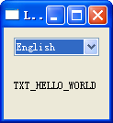
14.2.2 选择语言翻译文字
（3）提取需要翻译的字符串并翻译，生成“.qm”文件（这个工作通常由专门的工作组负责），具体操作如下。
① 修改“langswitch.pro”文件，即在后面加上TRANSLATIONS的定义（加黑部分代码）。修改完的“langswitch.pro”文件的具体内容如下：
TARGET = LangSwitch
TEMPLATE = app
SOURCES += main.cpp\
langswitch.cpp
HEADERS += langswitch.h
TRANSLATIONS = lang_en.ts \
lang_zh.ts \
lang_la.ts
此时运行结果如图14.8所示。

Slide 20
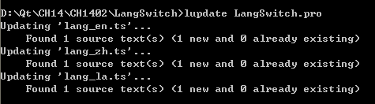
14.2.2 选择语言翻译文字
② 利用lupdate工具提取需要翻译的字符串，运行命令及结果如图14.9所示。

Slide 21
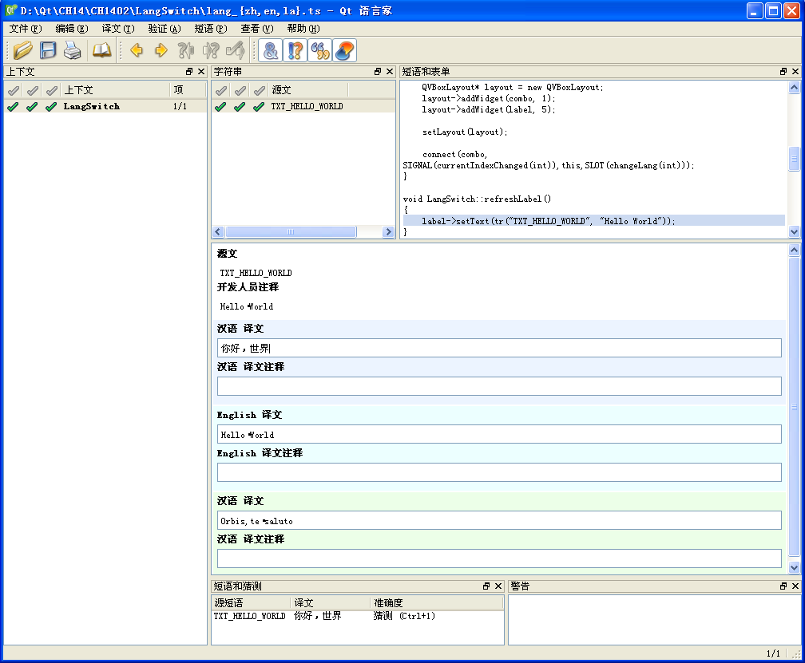
14.2.2 选择语言翻译文字
（a）利用Linguist翻译这几个“.ts”文件。直接利用Qt的Linguist工具打开需要翻译的“.ts”文件，就可以进行字符串的翻译，这里三个版本的字符串分别译为“Hello World”（English）、“你好，世界”（Chinese）和“Orbis, te saluto”（Latin），翻译完成后保存退出，如图14.10所示。

Slide 22
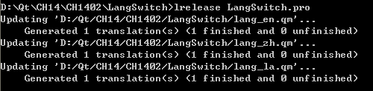
14.2.2 选择语言翻译文字
（b）生成各个“.ts”文件相应的“.qm”文件。这个工作可以利用lrelease来完成，其用法与lupdate工具相同，只是改用命令“lrelease LangSwitch.pro”，命令的运行情况如图14.11所示。

Slide 23
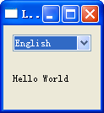
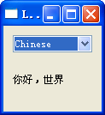
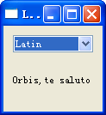
14.2.2 选择语言翻译文字
上述所有准备工作完成后，便可运行程序，效果如图14.12所示。

